Slide 1
Даша-мула-таттва, стих 6
Рабская зависимость обусловленной души от майи

Slide 2
Даша-мула-таттва, стих 6
сварупартхаир хинан ниджа-сукха-паран кришна-вимукхан
харер майа-дандйан гуна-нигада-джалаих калайати
татха стхулаир лингаи дви-видха варанаих клеша-никараир
махакармаланаир найати патитан сварга-нирайау

Slide 3
Даша-мула-таттва, стих 6
cва-рупа—духовная природа; артхаир—благоприятных вещей; хинан—лишённый; ниджа—самого себя, согласно ошибочному отождествлению с материей; сукха—счастье; паран—принимая за самое важное; кришна—к Кришне; вимукхан—питающий отвращение; хари—Господа Хари; майа—иллюзорная энергия; дандйан—наказывающая; гуна—гун материальной природы; нигада—оковы; джалаих – сетью; калайати—удерживает; татха—таким же образом; стхулаир—с помощью грубых элементов; лингаи—с помощью тонких элементов; дви-видха—двух видов; варанаих—оболочек; клеша—страданий; никараир—множеством; маха—великой; карма—деятельности ради плодов; аланаир—цепями; найати—ведёт; патитан—падшие обусловленные души; сварга—на райские планеты; нирайау—и на адские планеты.

Slide 4
Теодицея – «проблема зла», оправдание воли Бога, несмотря на существование зла
Люди становятся атеистами, так как не могут найти решение этой проблемы. Именно это произошло с Дарвином, в результате чего, как однажды сказал Шрила Прабхупада, «много лет назад один негодяй по имени Дарвин испортил всю человеческую цивилизацию»

Slide 5
Что такое майа?
р̣те ’ртхам̇ йат пратӣйета
на пратӣйета ча̄тмани
тад видйа̄д а̄тмано ма̄йа̄м̇
йатха̄бха̄со йатха̄ тамах̣
О Брахма, все, что кажется обладающим какой-то ценностью, но при этом не связано со Мной, — нереально. Знай же, что это — Моя иллюзорная энергия, отблеск света во тьме. (ШБ, 2.9.34)

Slide 6
ишвара
кала
взгляд
дживы
майа
джива-майа нимитта-карана йатха бхашах
гуна-майа
упадхана-карана
йатха тамах

Slide 7
Два вида нимитта-майи: видья и авидья
О Уддхава, и знание, и невежество, будучи порождениями майи, суть экспансии Моей энергии. Знание и невежество не имеют начала и являются для воплощенных живых существ вечной причиной освобождения и рабства. (ШБ 11.11.3)
«Таким образом майа имеет три функции: прадхана, авидья и видья. Прадхана создаёт оболочки (упадхи – тонкие и грубые тела), являющиеся реальными. Авидья создаёт отождествление с телом (адхйаса), которое является ложным. Видья разрушает ложное самоотождествление. Таковы три результата действия этих трёх аспектов майи»

Slide 8
джива-майя, нимитта-карана
видья-вритти
авидья-вритти
5 видов
1) тамах
2) моха
3) маха-моха
4) тамисра
5) андха-тамисра

Slide 9
КАРАНОДАКАШАЙИ ВИШНУ (свамша Господа) Он оплодотворяет материальную природу Своим взглядом, помещая туда дживы
кала
дживы
МАТЕРИАЛЬНАЯ ПРИРОДА (ПРАДХАНА)
3 гуны неактивны (не дифференцированы и не смешаны)
МАХАТ-ТАТТВА
махат-таттва (в саттве)
сутра-таттва (в раджасе)
АХАНКАРА (в основном, в тамасе)
благость
страсть
невежество
карта (деятель)
гьяна-шакти
карана (причина)
крийа-шакти
карья (следствие)
дравья-шакти
адхидайва
адхьятма
адхибхута

Slide 10
адхидайва
адхьятма
адхибхута
ум и деваты 10-ти чувств
прана, 10 чувств и разум
5 тан-матр, 5 элементов
чувства | деваты
уши | диг-деваты
глаза | Сурья
кожа | Ваю
нос | Ашвини-кумары
язык | Варуна
руки | Индра
ноги | Упендра
голос | Агни
анус | Митра
гениталии | праджапати
звук
эфир
касание
воздух
форма
огонь
вкус
вода
запах
земля

Slide 11
Маха-бхуты и гуны
Сушрута-самхита (III 1.20) ясно говорит, что пять маха-бхут состоят из трёх гун:
акаша (эфир) находится под влиянием саттвы,
ваю (воздух) – под влиянием раджаса,
агни (огонь) – саттва-раджаса,
апа (джала, вода) – саттва-тамаса,
а притхви (земля) – тамаса.

Slide 12
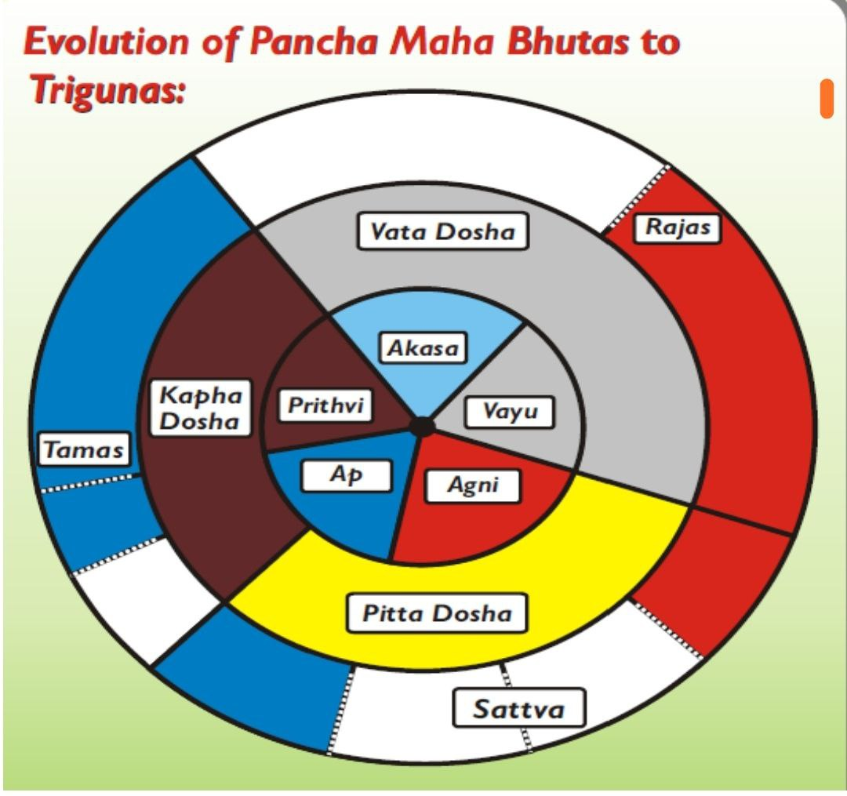

Slide 13
Два аспекта майи: упадана и нимитта
кало даивам карма дживах свабхаво дравйам кшетрам прана атма викарах тат-сангхато бйджа-роха-правахас тван-майаиша тан-нишедхам прападйе
Время, судьба, карма, джива и ее склонности, тонкие материальные элементы, материальное тело, жизненный воздух, ложное эго, различные чувства и совокупность всего этого, заключенная в тонком теле живого существа, составляют Твою материальную иллюзорную энергию, майю — бесконечный круговорот, подобный круговороту семени и растения. Я ищу прибежища у Тебя, противоположности этой майи.
(ШБ 10.63.26)

Slide 14
Два аспекта майи: упадана и нимитта
1) Время (кала) подавляет, выводит из равновесия (кшобхака).
2) Предыдущие действия (карма) – это причина (нимитта).
3) Та же самая карма, проявленная на той стадии, когда человек вот-вот получит плод деятельности, называется дайва или судьба.
4) Врождённые склонности (свабхава) – [состоят из] неосознанных впечатлений, созданных кармой;
Джива – это живое существо, для которого характерны эти черты (тад-ван):
1) материя (дравйа) обозначает тонкие или причинные элементы;
2) воспринимаемое поле деятельности (кшетра) – это материальная природа [в целом] (пракрити);
3) жизненная сила (прана) означает «сутра» (первая разновидность пракрити, находящаяся под управлением раджаса)
4) «эмпирическое я» (атма) [здесь] означает«эго» или «я – это сознание» (аханкара).

Slide 15
авидья-вритти
аваранатмика, покрывающая энергия авидьи
пракшепатмика, стягивающая энергия авидьи

Slide 16
Авидья как часть майи
Брахма начал с того, что из собственной тени сотворил оболочки невежества, которые покрывают каждую обусловленную душу. Таких оболочек насчитывается пять: тамисра, андха-тамисра, тамас, моха и маха-моха. (ШБ 3.20.18)
Майя имеет две функции. Одну из них называют пракшепа̄тмика̄, а другую — а̄варан̣а̄тмика̄. А̄варан̣а̄тмика̄ значит «покрывающая», а пракшепа̄тмика̄ — «тянущая вниз». (ШБ 3.30.4, комм.)

